Slide 1
Algoritmos

Slide 2
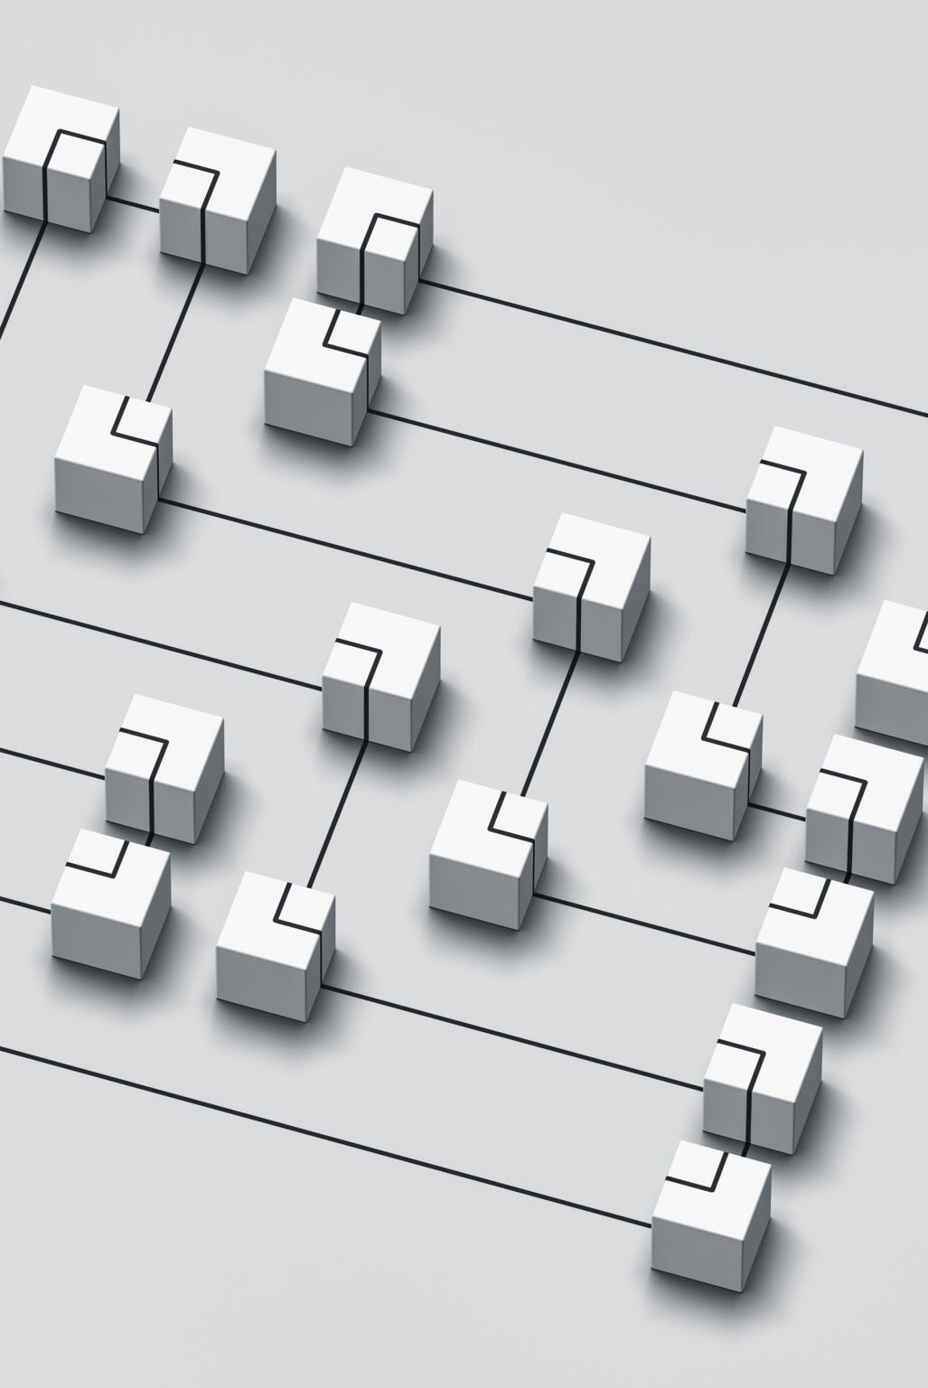
O que são algoritmos? E PARA QUE É USADO?
É simples!
Um algoritmo é uma sequência finita de passos ou instruções bem definidas para resolver um problema específico ou realizar uma tarefa específica.
Funciona como um bloco de informação, no qual os passos são executados de maneira lógica e ordenada, de modo que, ao final, o algoritmo produza o resultado esperado.
Muitas das coisas que fazemos todos os dias são semelhantes aos algoritmos.

Slide 3
EM Uma receita
A receita contém a lista de todos os ingredientes e passos numerados para a preparação de um prato. Não seguindo corretamente, não vai ficar gostoso!

Slide 4
Fazer a cama
Inconscientemente seguimos uma sequência de ações rotineiras para deixar a cama arrumadinha!
Montar um móvel
O manual de instruções contendo os passos necessários para montar um móvel. Sem ele, a montagem será muito difícil.

Slide 5
Além dos algoritmos inconscientes da vida cotidiana
Os algoritmos são utilizados em diversas áreas, como na ciência da computação, matemática, engenharia, economia e até mesmo na biologia.
Eles podem ser representados de várias formas, incluindo pseudocódigo, fluxogramas ou diretamente em linguagens de programação.
Em resumo, um algoritmo é uma receita passo a passo para realizar uma tarefa específica, que pode ser executada por um humano ou por uma máquina (computador).

Slide 6
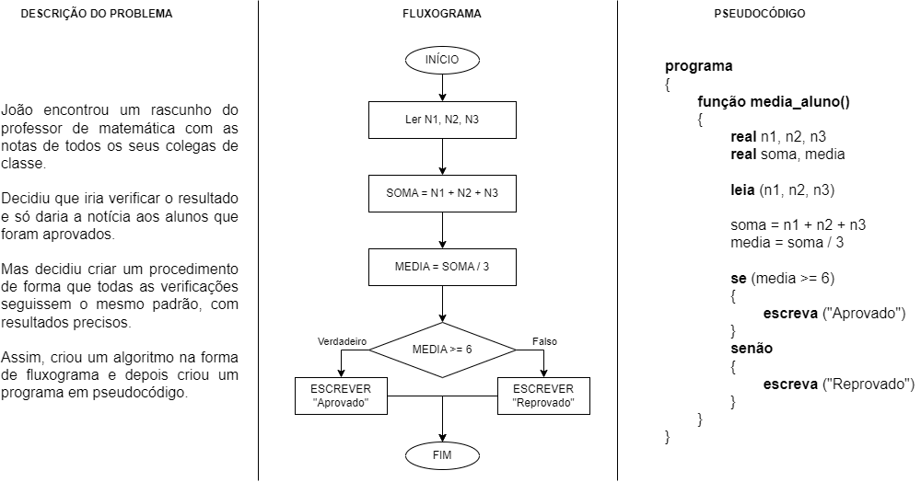
Exemplo De algoritmo

Slide 7
Algoritmos e o computador
Os algoritmos são a base do funcionamento de programas de computador, permitindo que eles realizem tarefas complexas, como ordenar uma lista de números, pesquisar informações em um banco de dados ou controlar a execução de um jogo.
Os algoritmos são normalmente expressos em linguagens de programação para facilitar sua compreensão e implementação.

Slide 8
CARACTERISTICAS DOS algoritmos
Eles tem características, como:
Entrada: Dados ou parâmetros que são fornecidos ao algoritmo.
Processamento: As operações ou etapas que o algoritmo executa para transformar a entrada em saída.
Saída: Os resultados obtidos após a execução do algoritmo.
Além disso, um bom algoritmo deve ser eficiente em termos de tempo de execução e no uso de recursos. Eles também devem ser corretos, ou seja, produzir resultados precisos e confiáveis.

Slide 9
Vamos treinar
Pense na solução do problema:
Você está com muita fome, vai na geladeira e pega um recipiente com uma deliciosa refeição. Só que você não quer saborear a refeição gelada. Então quais os passos que devem ser realizados para que a refeição esteja quente para o seu consumo?

Slide 10
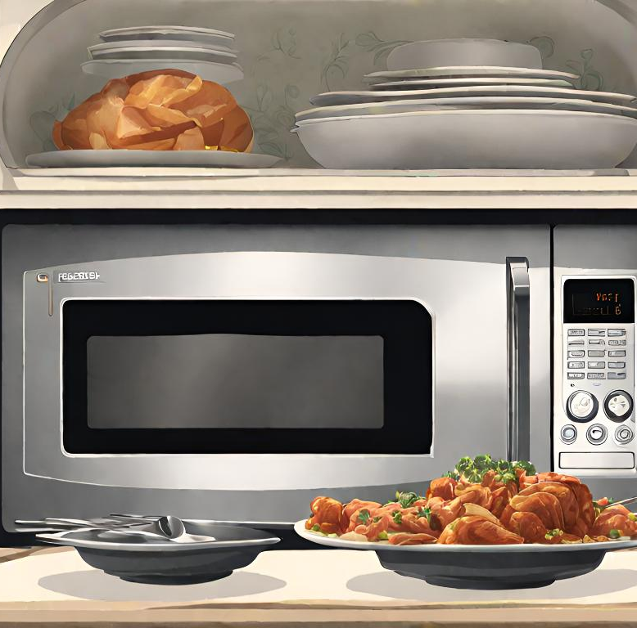
Uma das muitas soluções Possíveis
INICIO
SE porta do microondas fechada
ENTÃO abrir porta do microondas
FIM SE
Colocar recipiente no interior do microondas
Fechar a porta do microondas
Definir tempo de cozimento
Definir potência desejada
EXECUTAR Iniciar o microondas
ENQUANTO não ouvir o sinal sonoro
Aguardar
FIM ENQUANTO
Abrir porta do microondas
Retirar recipiente no interior do microondas
FIM

